Slide 1

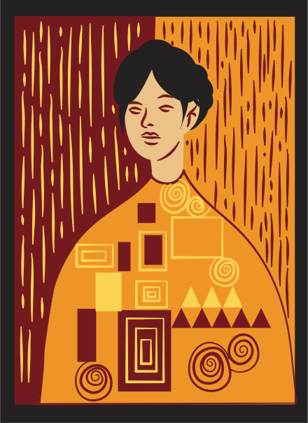
BÀI 7:
TÌM HIỂU
NGHỆ THUẬT
HIỆN ĐẠI VIỆT NAM

Slide 2
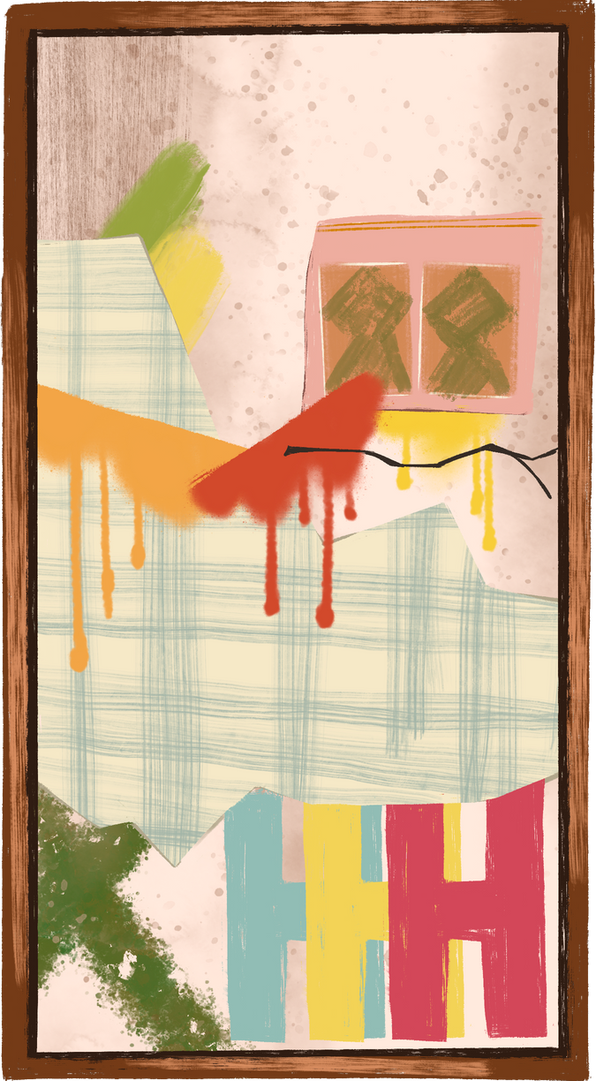


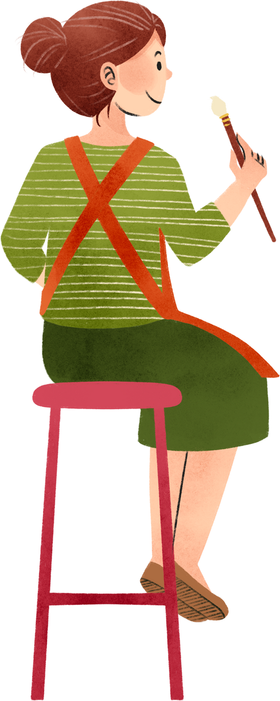
NỘI DUNG BÀI HỌC
1. Quan sát - Nhận thức
2. Sáng tạo
3. Thảo luận
4. Ứng dụng

Slide 3



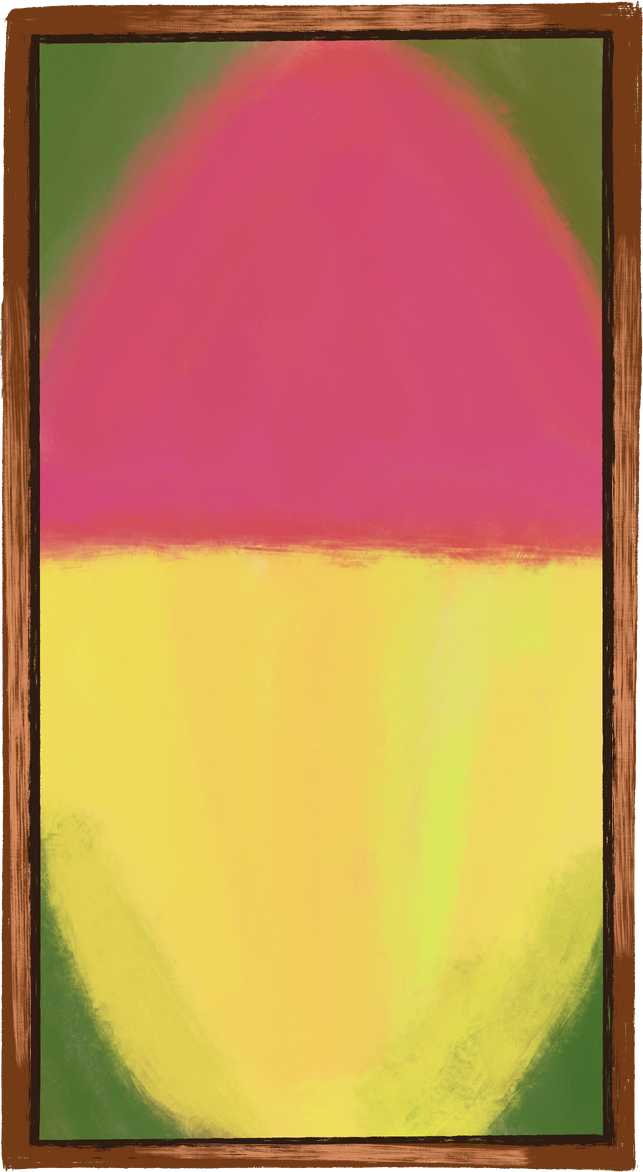
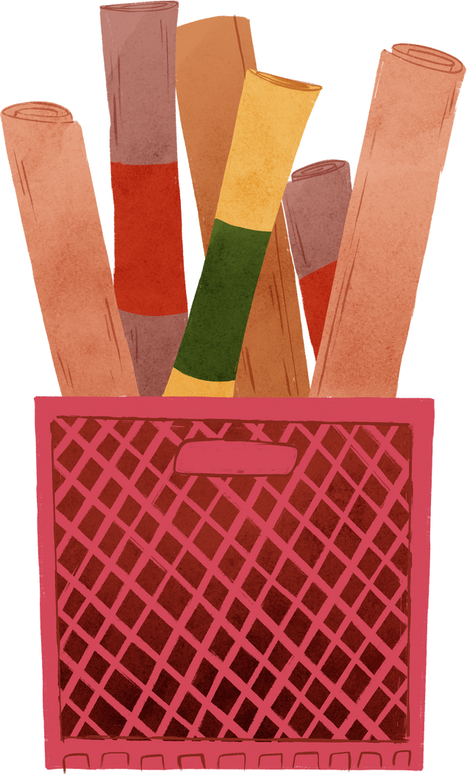
PHẦN 1
QUAN SÁT - NHẬN THỨC

Slide 4



Các em hãy quan sát bức tranh SGK, tr.28-29 và cho biết:
  Kể tên một số chất liệu hội họa của mĩ thuật hiện đại Việt Nam.
  Kể tên một số họa sĩ và nhà điêu khắc nổi tiếng của Việt Nam mà em biết.
  Nêu đặc điểm nghệ thuật hiện đại Việt Nam.
  Tìm nét đặc trưng trong tranh của một họa sĩ mà em thích.
THẢO LUẬN NHÓM ĐÔI

Slide 5
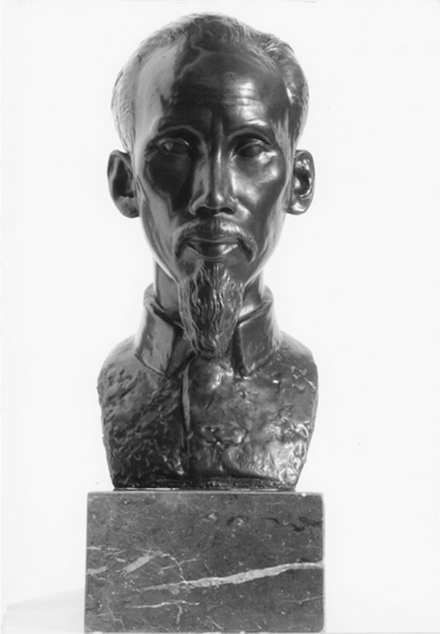
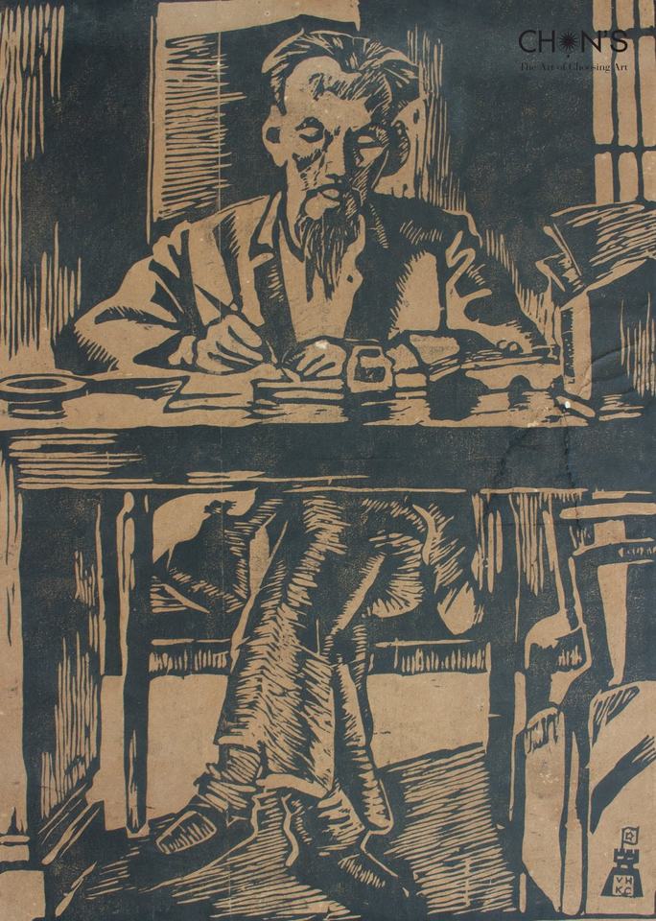
Tượng Chủ tịch Hồ Chí Minh (1946)
Vũ Cao Đàm
Hồ Chủ tịch làm việc ở Bắc Bộ phủ (1946)
Tô Ngọc Vân

Slide 6
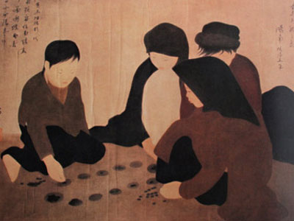
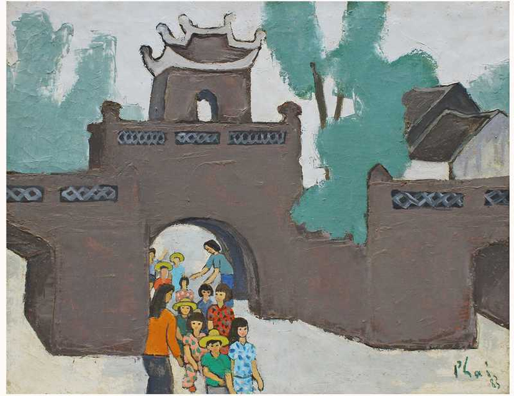
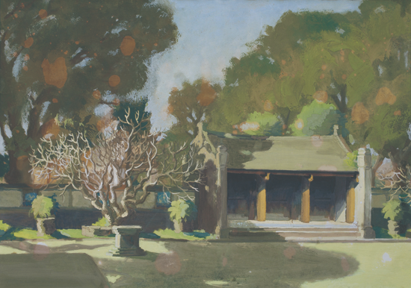
Chơi ô ăn quan (1931)
Nguyễn Phan Chánh
Ô Quan Chưởng (1983)
Bùi Xuân Phái
Tam quan nội Văn Miếu (1939)
Văn Giáo

Slide 7


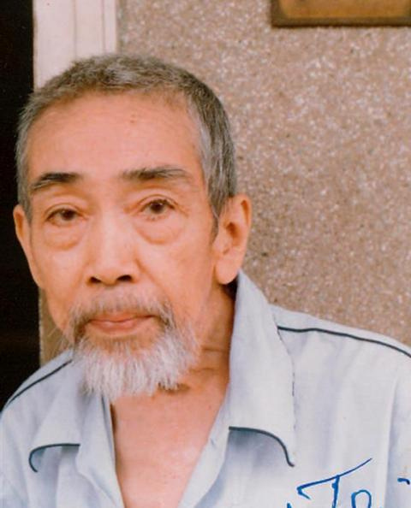
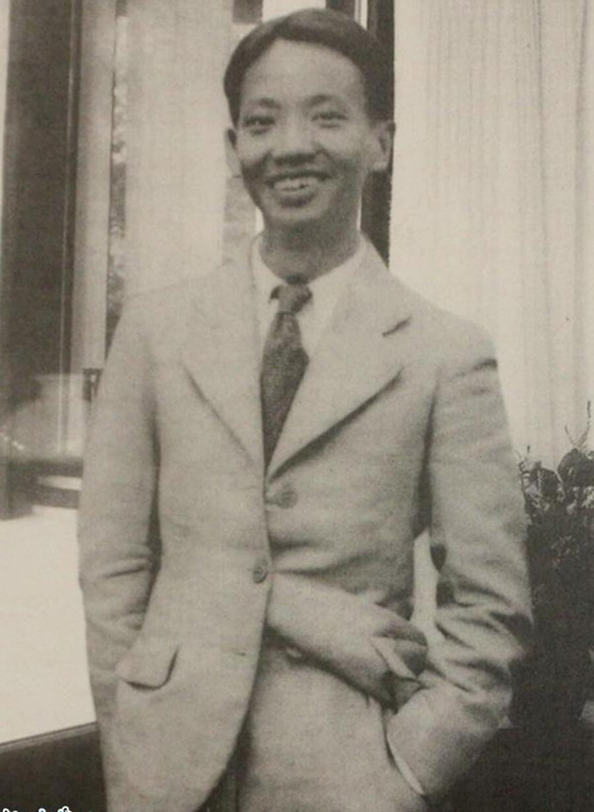
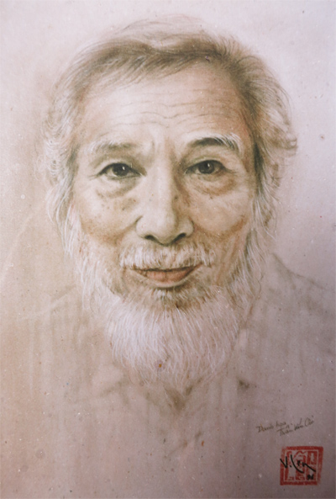
Một số họa sĩ và nhà điêu khắc nổi tiếng của Việt Nam
Nguyễn Gia Trí (1908 – 1993)
Tô Ngọc Vân (1906-1954)
Trần Văn Cẩn (1910 – 1994)

Slide 8
Kết luận
Các giai đoạn của Mĩ thuật hiện đại Việt Nam
Phong cách nghệ thuật hiện thực phát triển mạnh nhằm phục vụ kháng chiến.
Nghệ thuật hậu hiện đại hoặc nghệ thuật đương đại.
1925 - 1945
1975 - 1995
Du nhập phong cách nghệ thuật từ châu Âu vào nước ta.
Nghệ thuật hiện đại xuất hiện thêm nhiều phong cách sáng tác.
1945 - 1975
1995 - nay

Slide 9
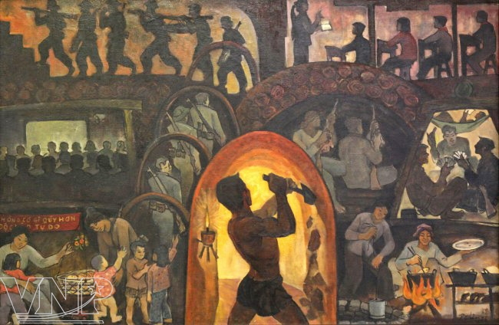
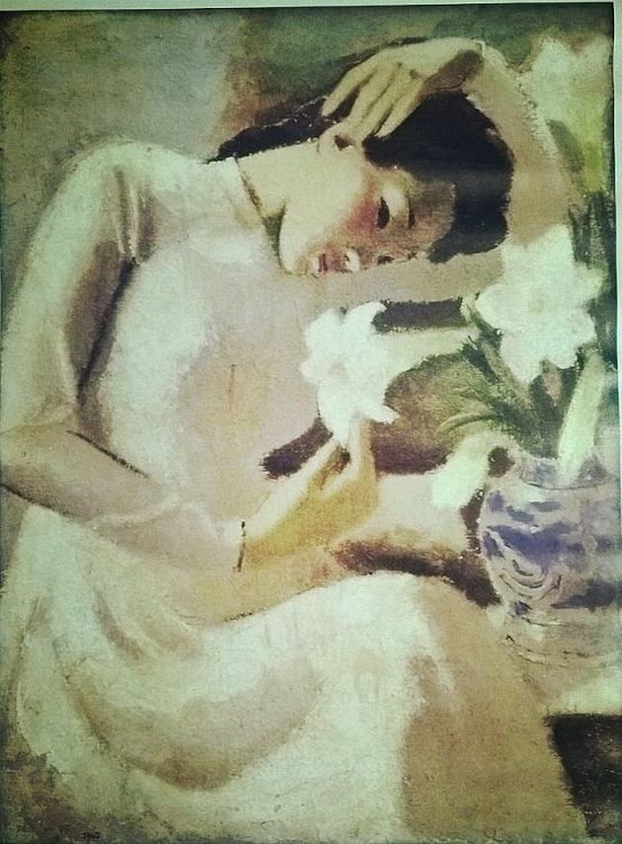
Một số tác phẩm tiêu biểu
Địa đạo Vĩnh Linh
Phạm Văn Liên
Thiếu nữ bên hoa huệ
Tô Ngọc Vân

Slide 10
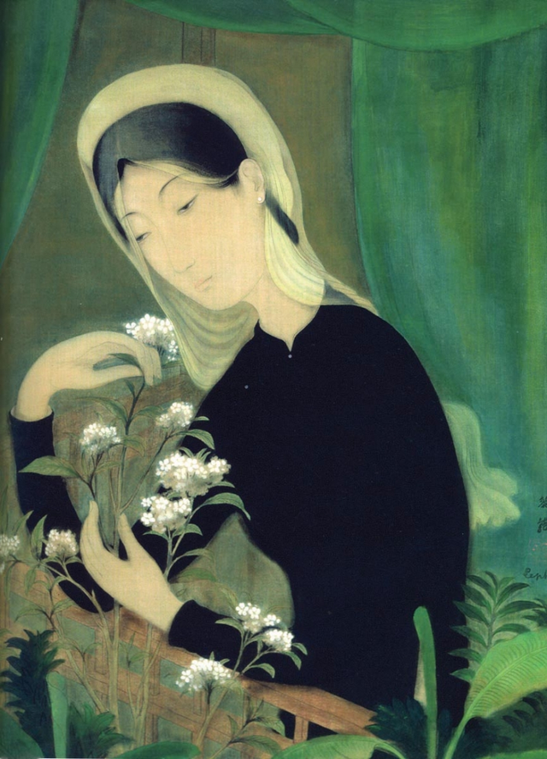
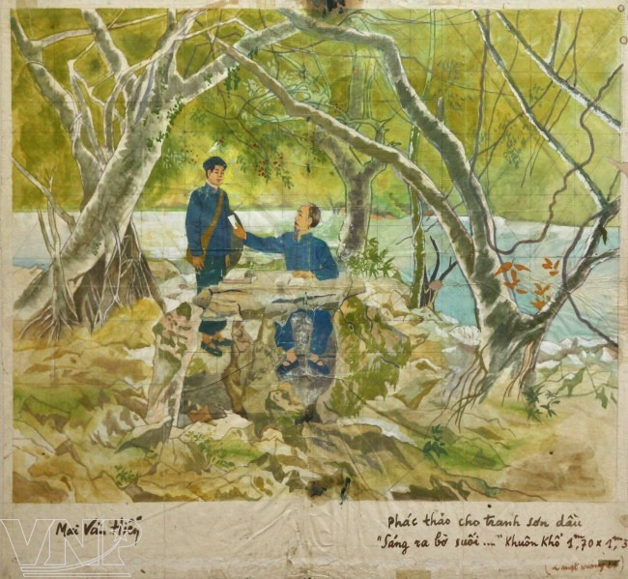
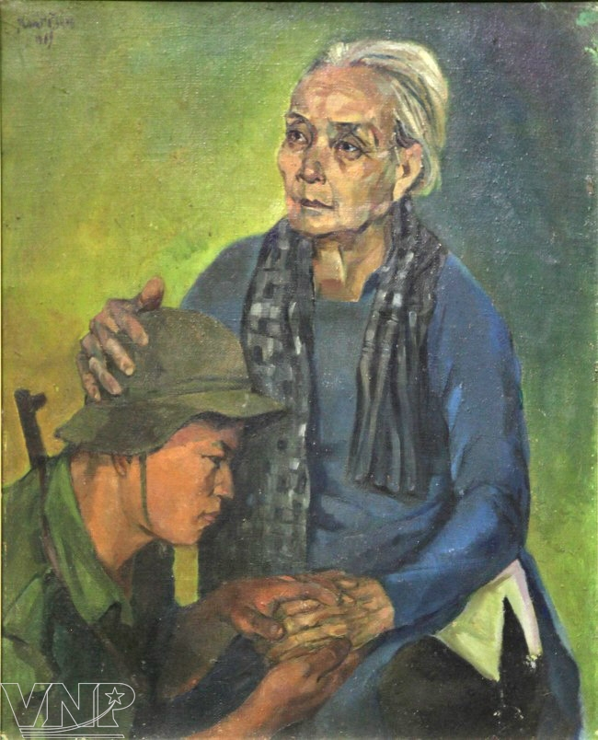
Hoài Cố Hương
Lê Phổ
Bác Hồ
Mai Văn Hiến
Bà má Núi Thành
Phạm Viết Song

Slide 11
PHẦN 2
SÁNG TẠO

Slide 12




Các bước tìm ý tưởng cho sản phẩm
Xác định phương pháp thực hành.
Xác định nội dung, chủ đề.
Chọn hình dáng, hoạt động của nhân vật.

Slide 13

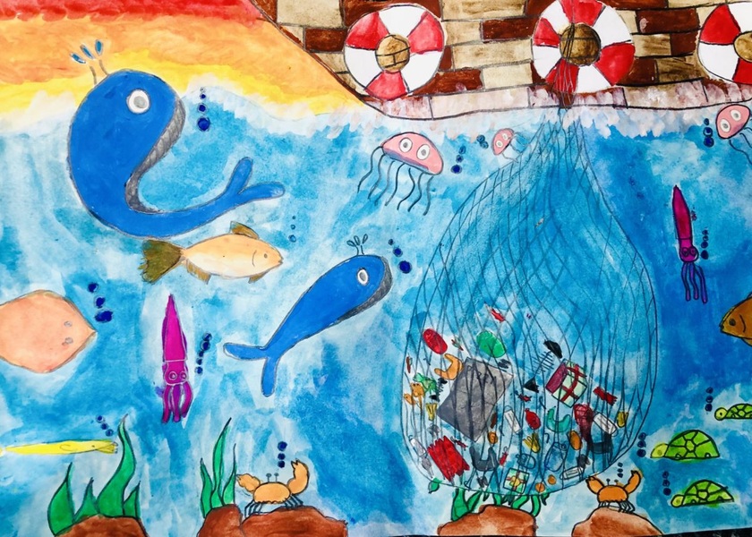
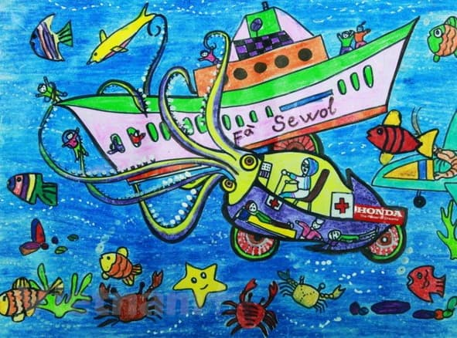
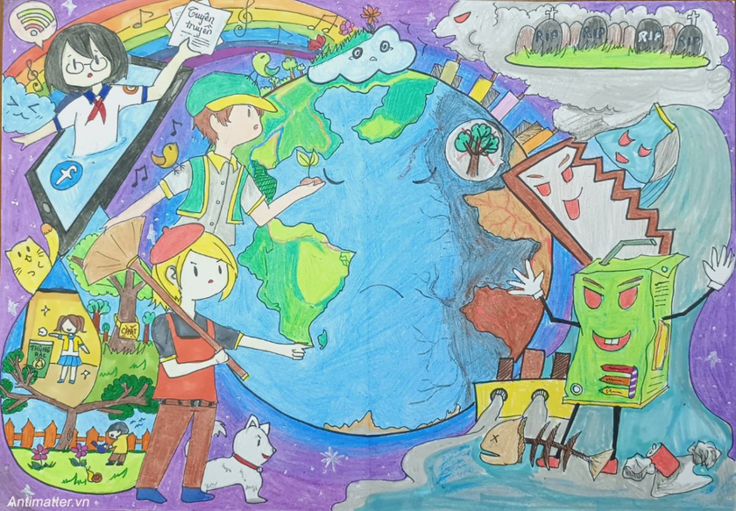
Một số ý tưởng cho bức tranh
Cứu nguy phà Sewol
Bảo vệ môi trường

Slide 14
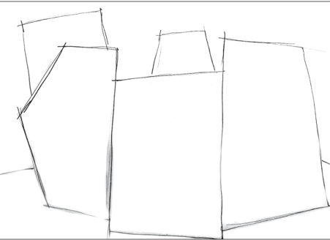
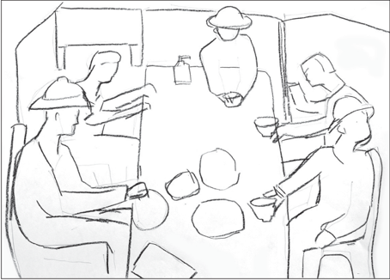
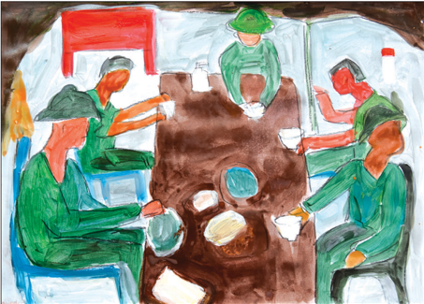
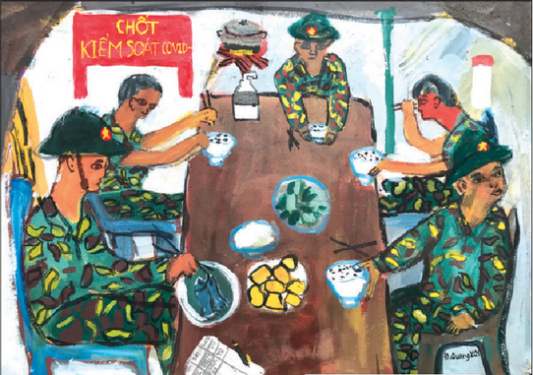
Các bước vẽ tranh đề tài
Bước 1
Bước 2
Bước 3
Bước 4
Vẽ phác bố cục theo ý tưởng có trước.
Vẽ chi tiết.
Vẽ màu theo mảng lớn.
Hoàn thiện sản phẩm.

Slide 15
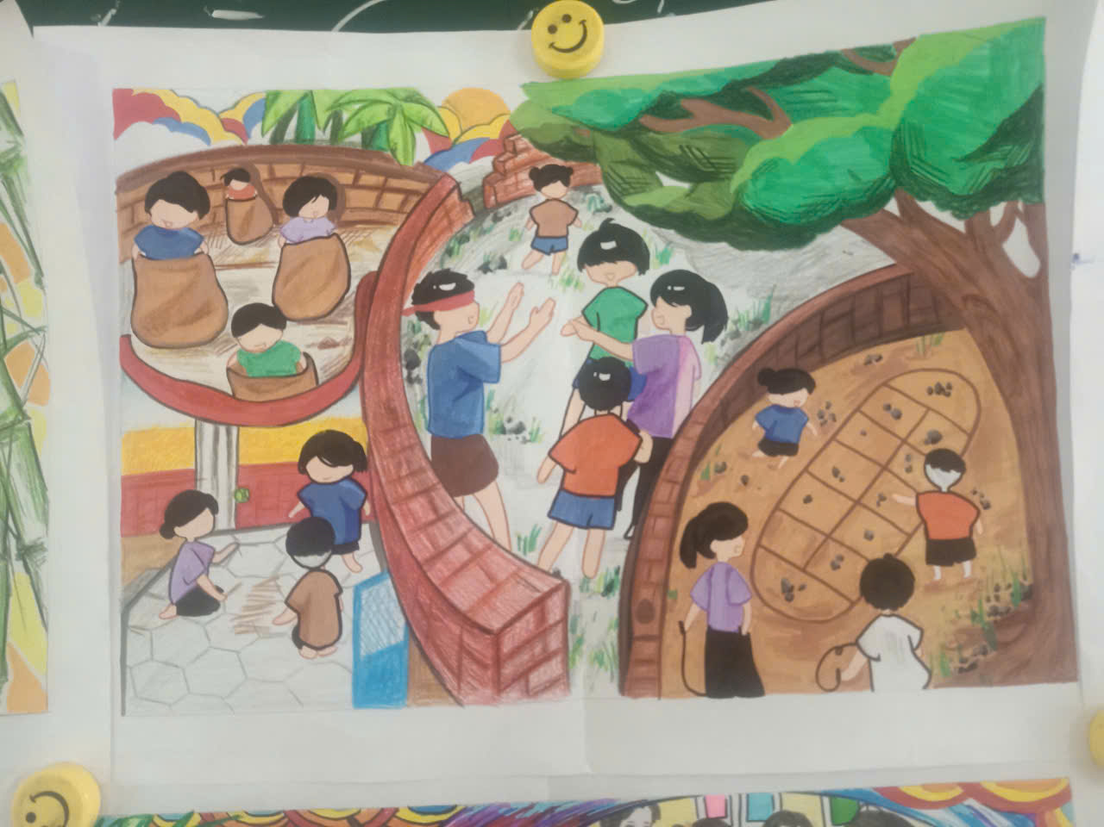
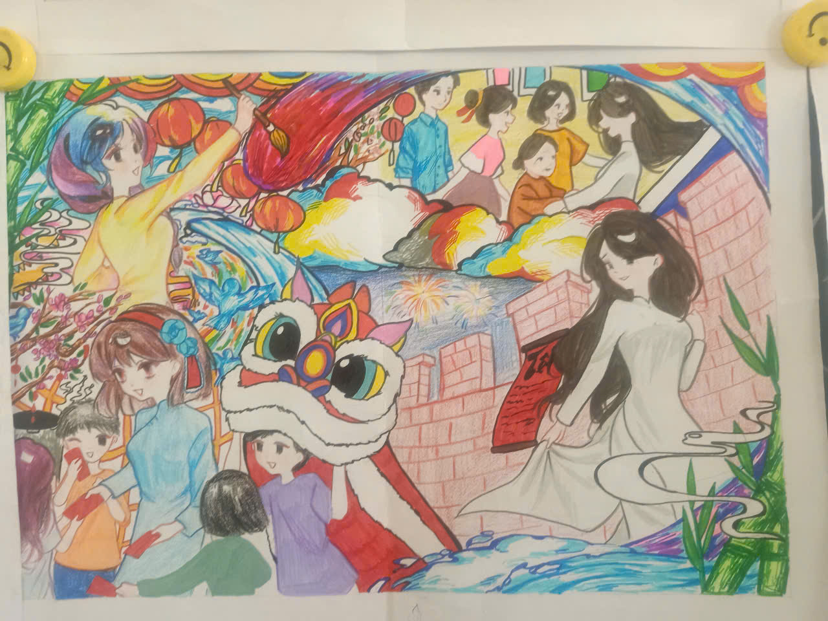
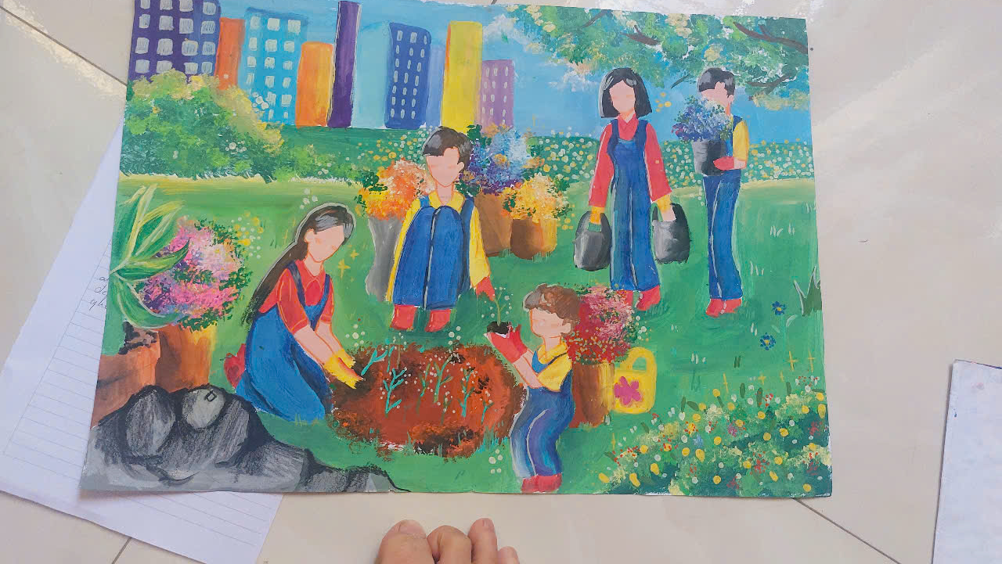

Slide 16
PHẦN 3
THẢO LUẬN

Slide 17
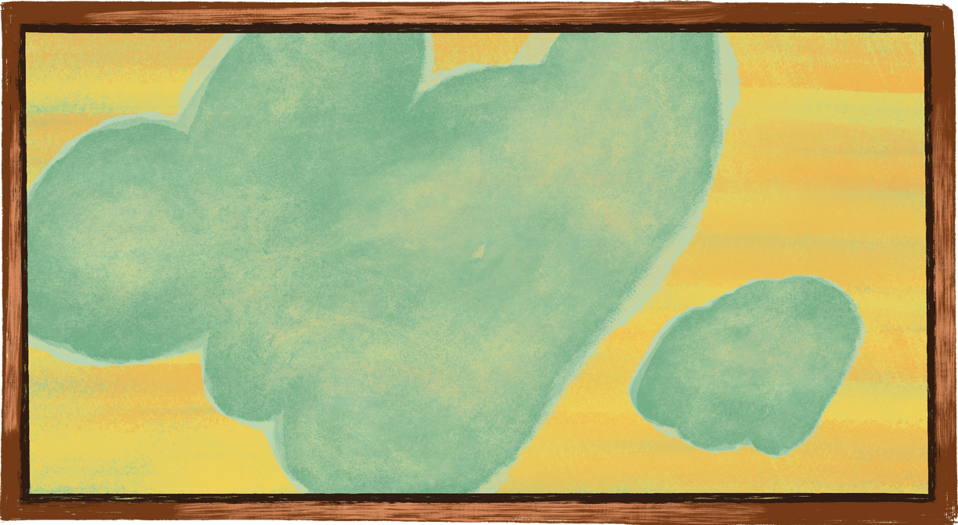
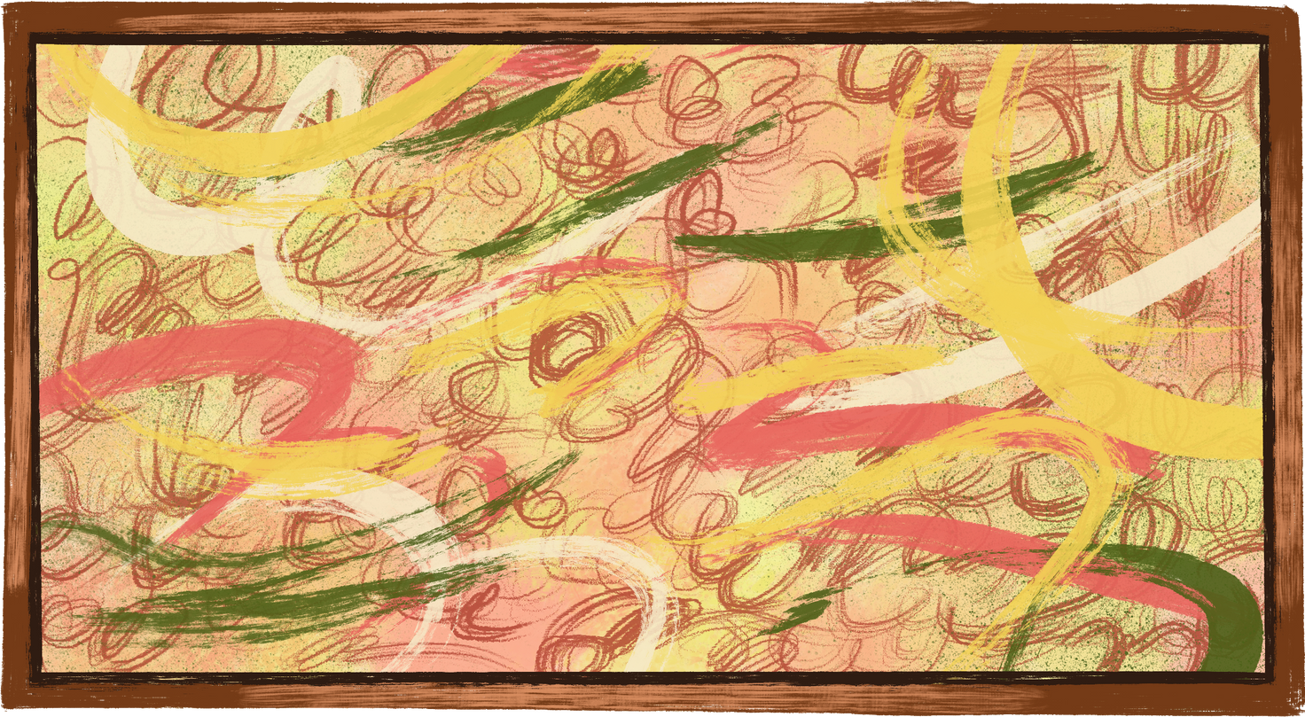
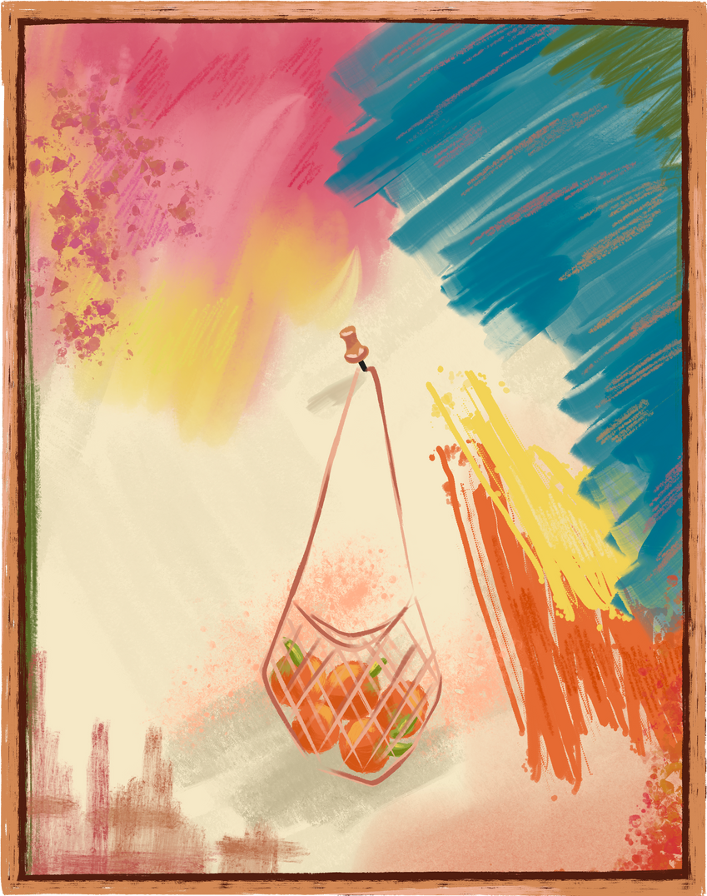
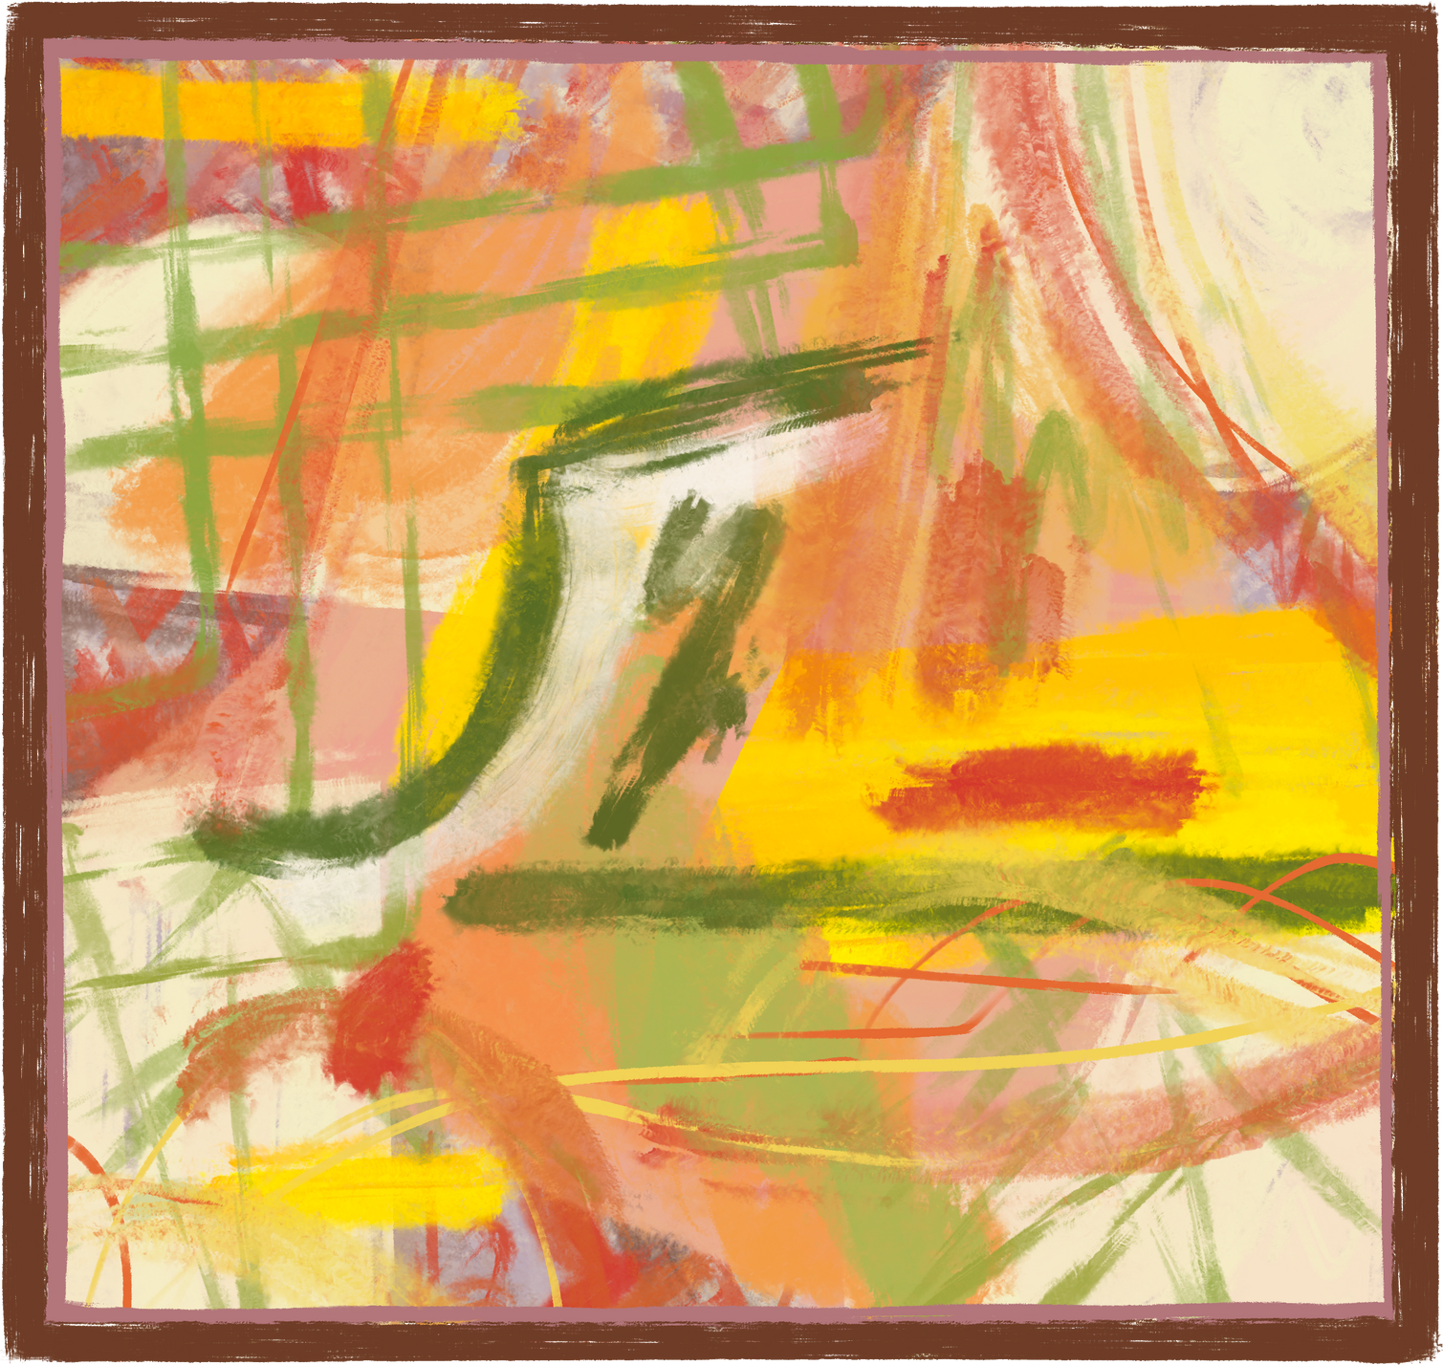
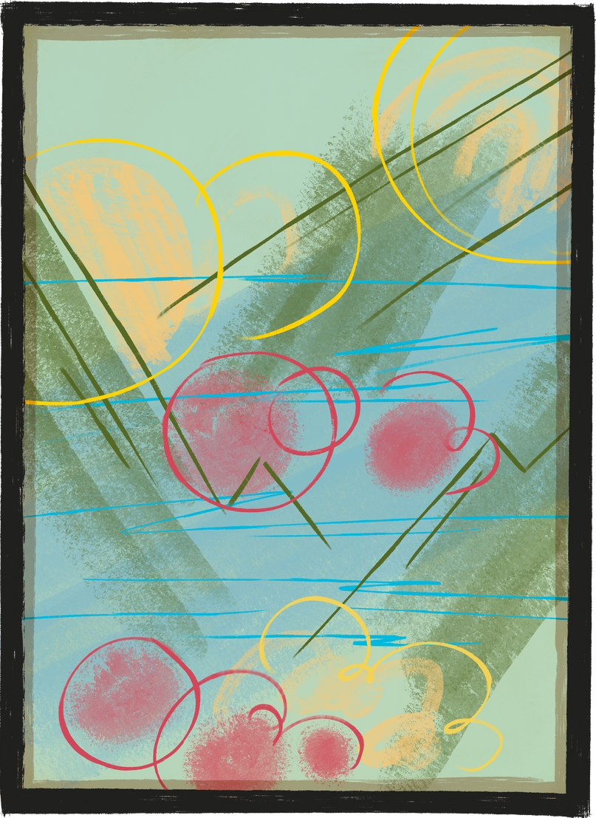
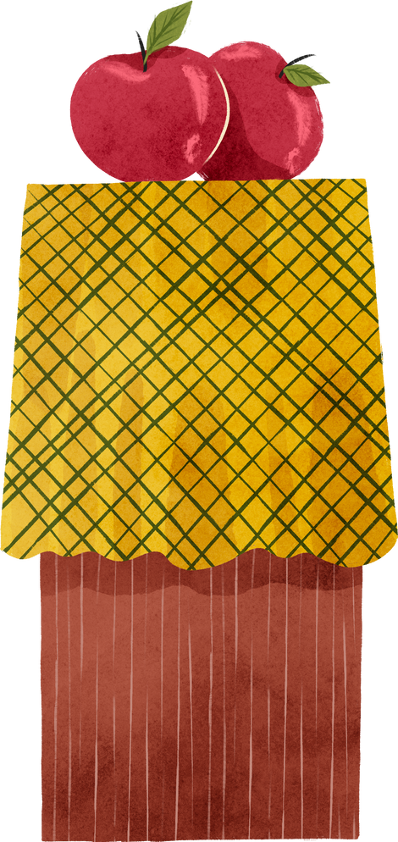
Trưng bày, giới thiệu sản phẩm, nhận xét, đánh giá sản phẩm của mình và bạn

Slide 18
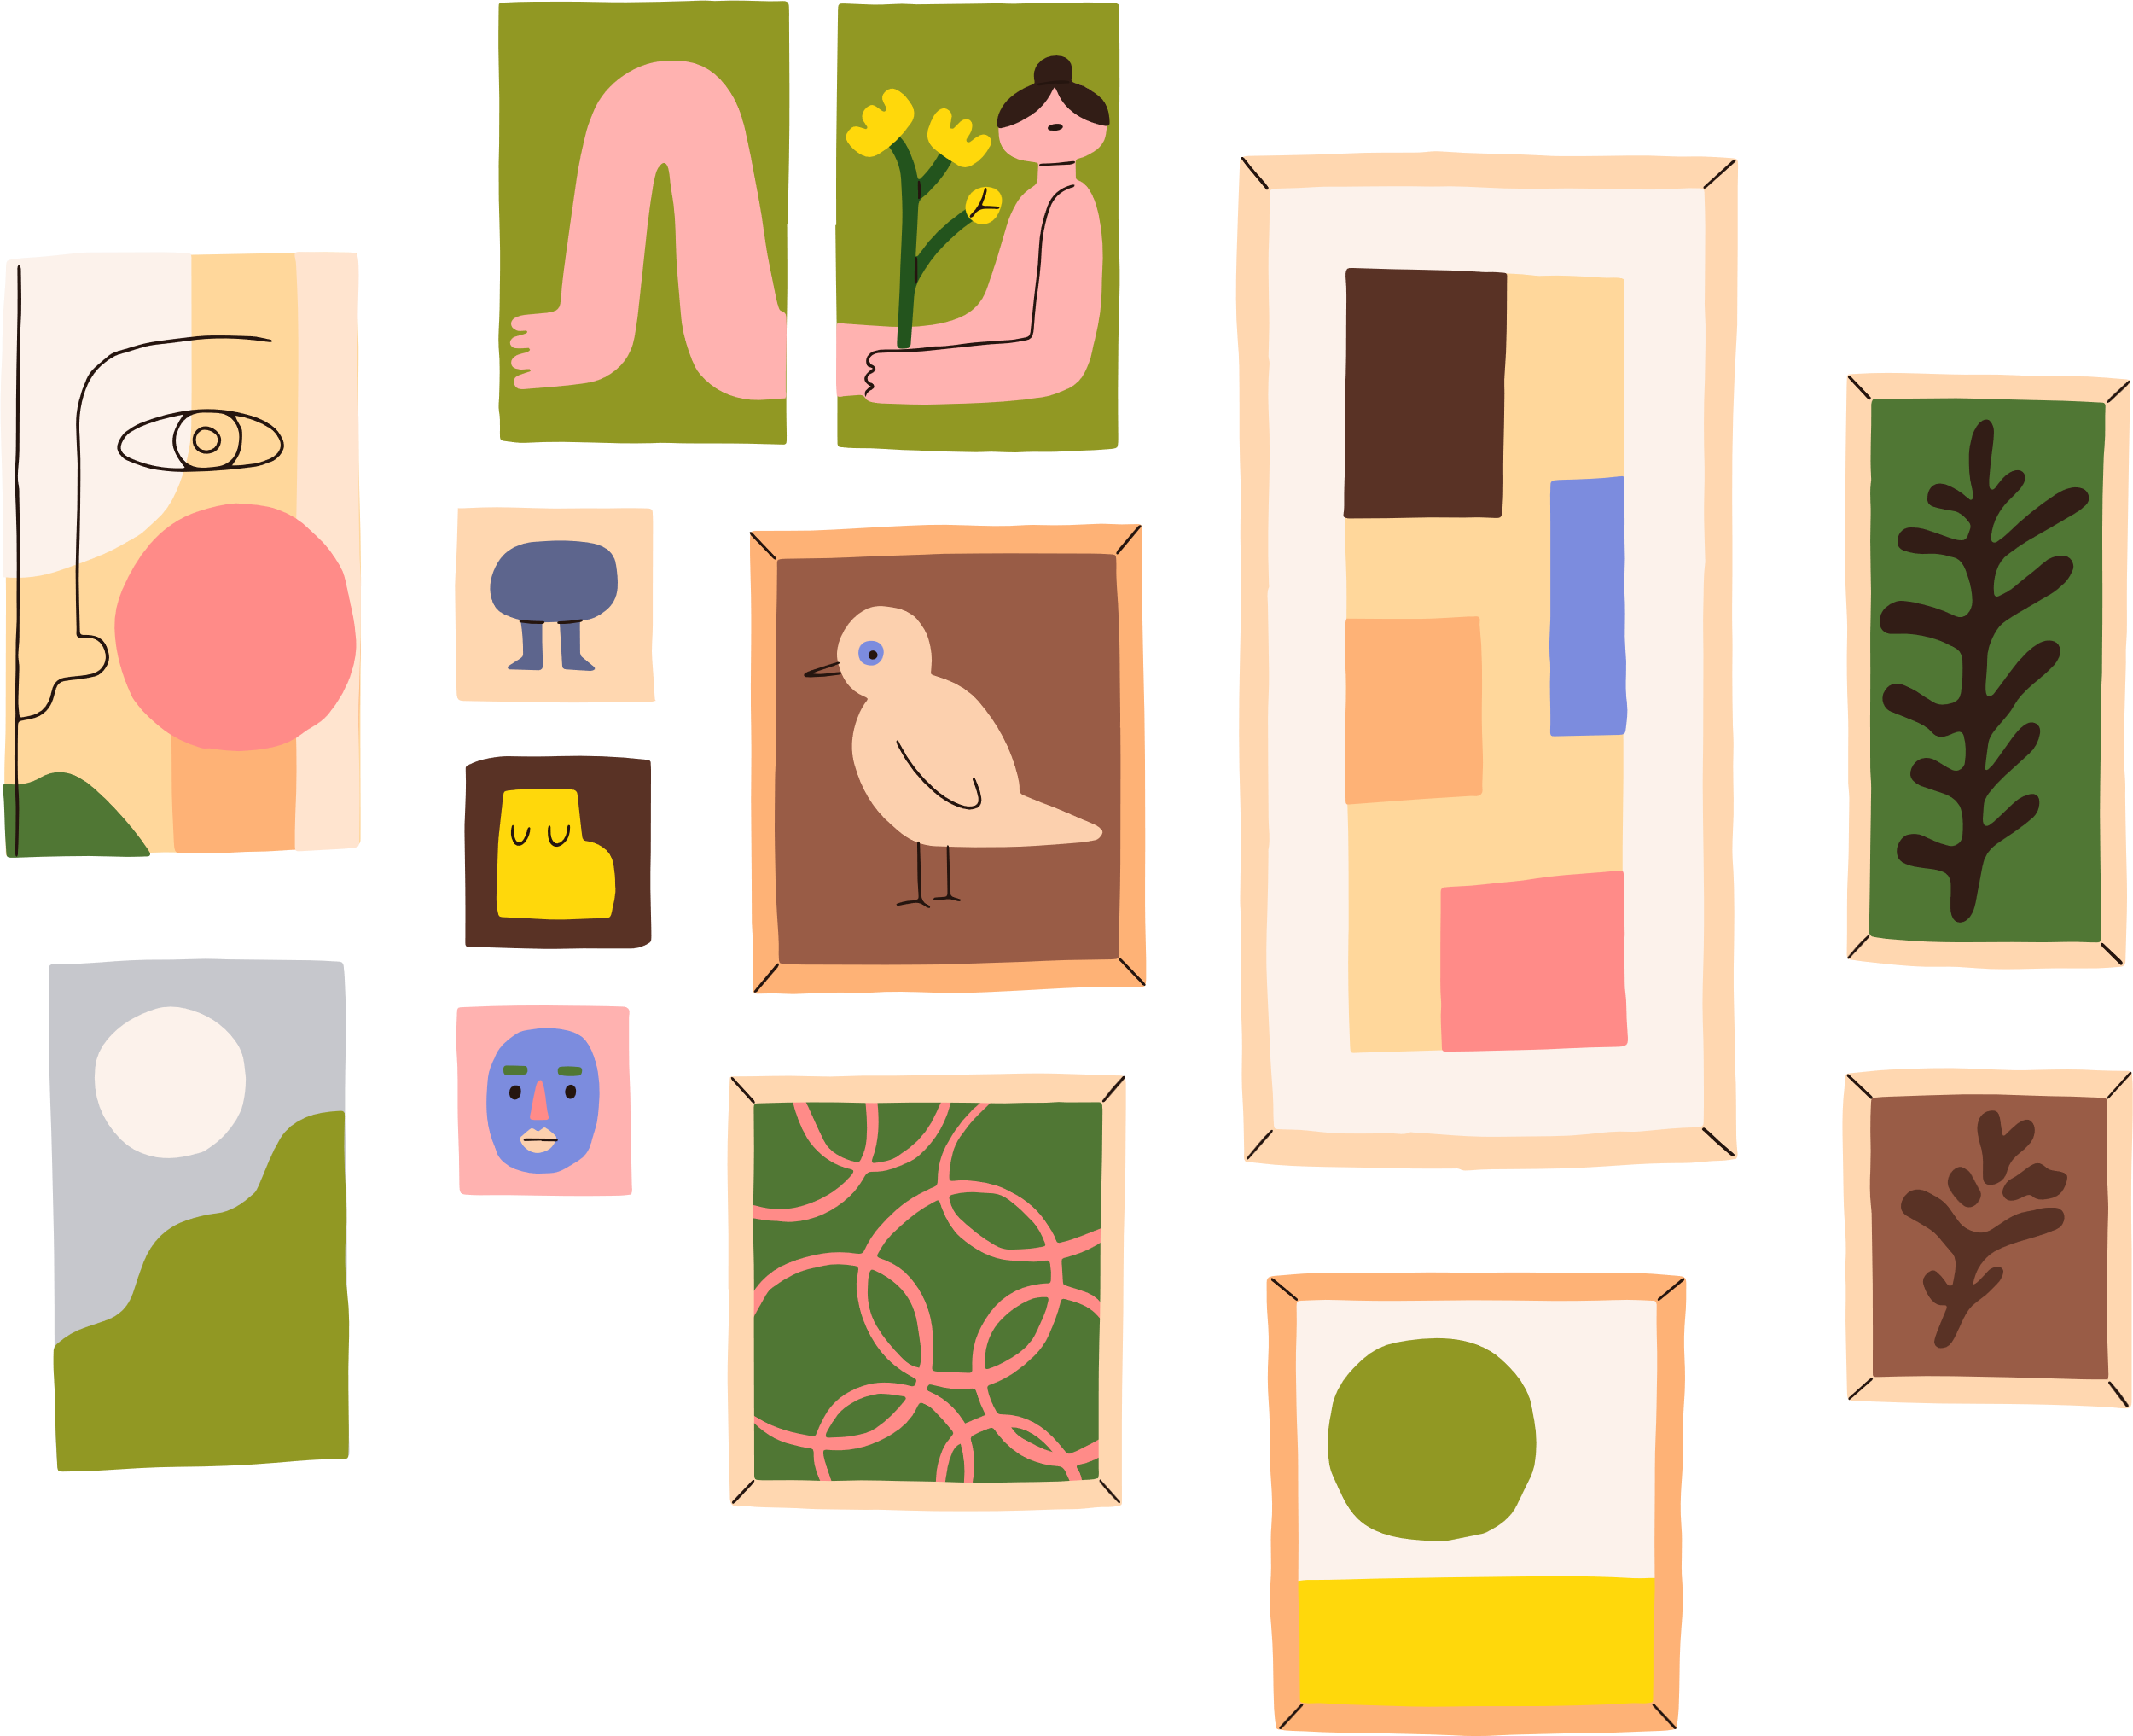

CHIA SẺ VỀ SẢN PHẨM
  Bức tranh thuộc phong cách nào?
  Hãy mô tả kĩ thuật vẽ trên bức tranh của mình hoặc bạn.
  Nhận xét, góp ý cho sản phẩm của bạn.

